Slide 1


Slide 2
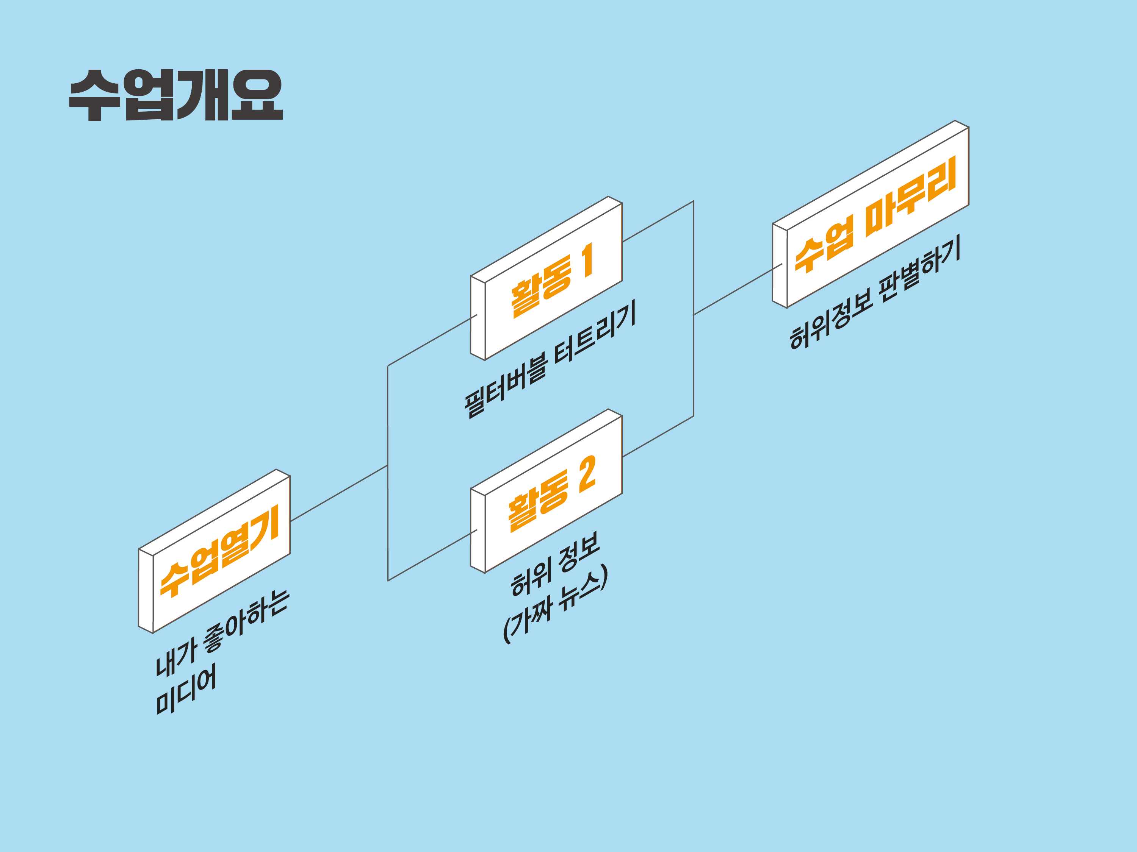

Slide 3



[9국01-12] 언어폭력의 문제점을 인식하고 상대를 배려하며 말하는 태도를 지닌다.
[9국02-07] 매체에 드러난 다양한 표현 방법과 의도를 평가하며 읽는다.
[9국03-10] 쓰기 윤리를 지키며 글을 쓰는 태도를 지닌다.
[9사(일사)01-03] 사회집단의 의미를 이해하고, 사회집단에서 나타나는 차별과
갈등의 사례와 이에 대한 해결방안을 탐구한다.
[9사(일사)06-02] 일상생활에서 인권이 침해되는 사례를 분석하고, 국가기관에 의한
구제 방법을 조사한다.
[9도03-01] 인간 존엄성과 인권, 양성평등이 보편적 가치임을 도덕적 맥락에서 이해하고,
타인에 대한 사회적 편견을 통제하여 보편적 관점에서 모든 인간을 인권을 가진
존재로서 공감하고 배려할 수 있다.
Notes:
[학습목표]
1. 추천 알고리즘과 필터버블의 특성과 문제점을 설명할 수 있다.
2. 허위 정보(가짜뉴스)유포의 특성과 문제점을 설명할 수 있다.
3. 미디어 속 정보를 비판적으로 활용할 수 있다.

Slide 4

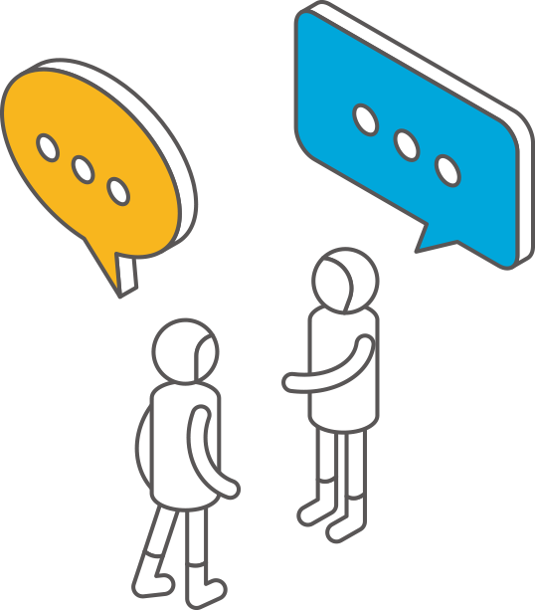
내가 좋아하는
미디어

Slide 5

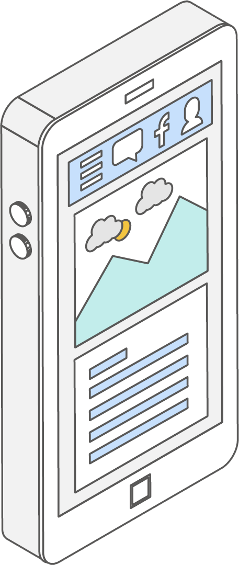
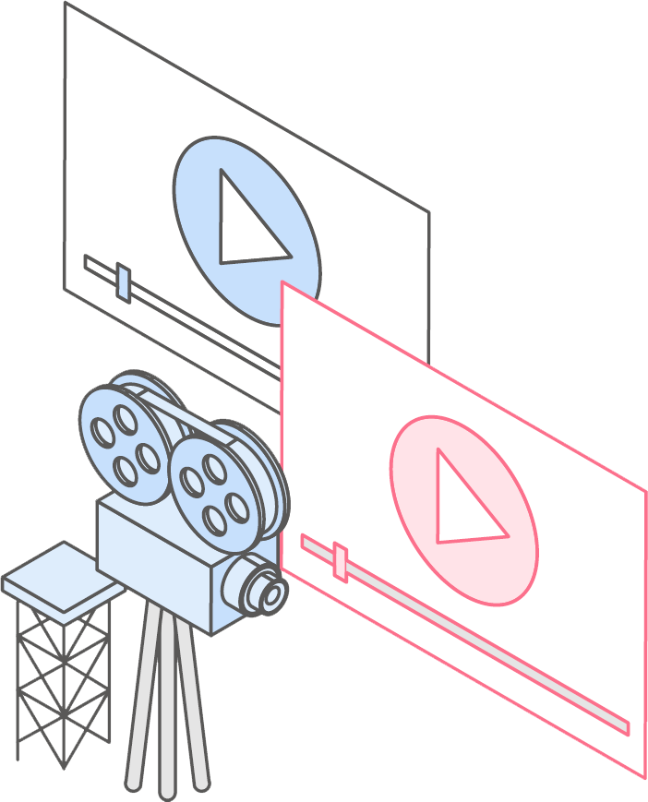
내가 좋아하는 미디어
활동지
1
내가 즐겨 보는
콘텐츠에 대해
이야기해봅시다
내가 즐겨 보는
콘텐츠들의 공통점은
무엇인가요?
Notes:
[교수지도안]
* 수업열기(내가 좋아하는 미디어)
좋아하는 미디어 콘텐츠에 대해 이야기 나누며 서로에 대해 알아보는 활동입니다.
평소에 즐겨보는 미디어 콘텐츠는 무엇인지, 어떤 성격과 특성이 있는지 정리해보고, 내가 즐겨보는 콘텐츠들의 공통점을 이야기해봅니다.
우리가 모르는 사이에 특정한 미디어 콘텐츠만을 접하고 있는 것은 아닌지 생각해 보는 기회를 가져봅니다.
[활동지 1]

Slide 6
필터버블 터트리기
6

Slide 7
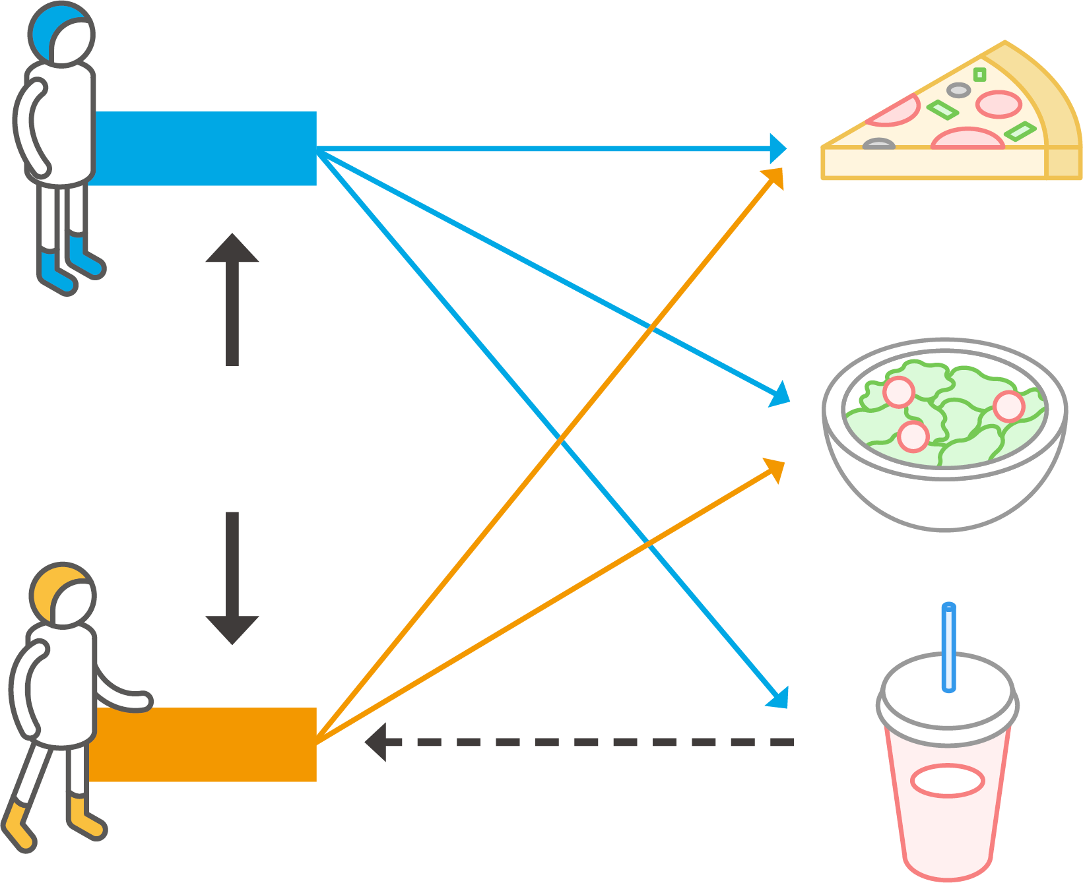
필터버블 터트리기
추천 알고리즘의 장점과 단점은 무엇일까요?
활동지
2
이용자 1
유사
이용자 2
추천
7
Notes:
[교수지도안]
* 활동 1(필터버블 터트리기)
추천 알고리즘에 대해 이해하는 활동입니다.
디지털 미디어 환경에서, 내가 좋아하는 미디어만 선택해서 보게 만드는 기술적 요인이 바로 추천 알고리즘입니다. 인공지능이 내가 보는 것과 유사한 것을 자동으로 추천해주는 것입니다. 추천 알고리즘은 편리한 점도 있지만, 나와 의견이 다른 내용이나 다른 사람들을 접하기 어렵게 만드는 결과를 낳기도 합니다. 또한 내가 좋아하는 것, 내 의견과 일치하는 것만 보고 듣고 읽게 되면, 정보를 편식하는 현상이 일어날 수 있다는 것을 설명해줍니다.
페이스북에서 어떤 것을 보고 나서 페이스북 광고가 모두 관련 상품으로만 제시되었거나 유튜브에서 특정 채널을 보고 나니 유사한 유튜버가 추천되는 경험 등 추천 알고리즘과 관련된 경험을 나누어 보고, 이러한 추천 알고리즘의 장점과 단점에는 어떤 것들이 있을지 생각해봅니다.
[활동지 2]

Slide 8

필터버블 터트리기
영상을 시청하고, 필터버블의 의미에 대해
생각해봅시다
활동지
3
필터버블
출처 : <‘필터버블’에 갇히는 디디>(SBS SDF, 2019.8.15.)
Notes:
[교수지도안]
* 활동 1(필터버블 터트리기)
필터버블에 대한 이해를 돕는 활동입니다.
필터버블은 인터넷 정보제공자가 이용자에 맞추어 필터링한 정보를 이용자에게 제공함으로써, 이용자가 이미 필터링한 정보만을 접하게 하는 것을 의미합니다. 즉, 추천 알고리즘에 의해 우리가 좋아하는 정보만 계속해서 보게 된다면, 다른 정보나 다른 관점에 대해서는 알지 못한 채로 자신의 생각만 고집하게 될 수 있다는 의미이기도합니다.
필터버블의 핵심은 추천 알고리즘에 따라 우리가 좋아하는 것이 결정될 수 있다는 것입니다. 필터버블은 추천 알고리즘의 문제이며, 이 알고리즘이 수익을 극대화하기 위해서 만들어지는 것이라는 점에서 비판적 사고가 필요합니다. 예를 들어, 유튜브의 추천 알고리즘은 막대한 수익을 얻기 위해 영상을 보는 사람들이 더 오래 유튜브에 머무르도록 하는 수단으로, 내가 본 것과 유사한 콘텐츠를 계속 추천합니다.
우리 스스로가 필터버블을 경계하면서 미디어를 소비하지 않으면, 미디어가 제시하는 대로 보고, 듣고, 읽으면서 그 내용대로만 생각하게 될 수 있다는 것을 설명합니다. 학생들의 취향과 의견, 생각을 계속 수집하여 유사한 정보들을 추천하는 알고리즘의 문제점에 대해 생각해보도록 합니다.
[자료 출처]
- ‘필터버블’에 갇히는 디디(SBS SDF, 2019.8.15.)
: https://youtu.be/c-1so6kU1_g
[활동지 3]

Slide 9
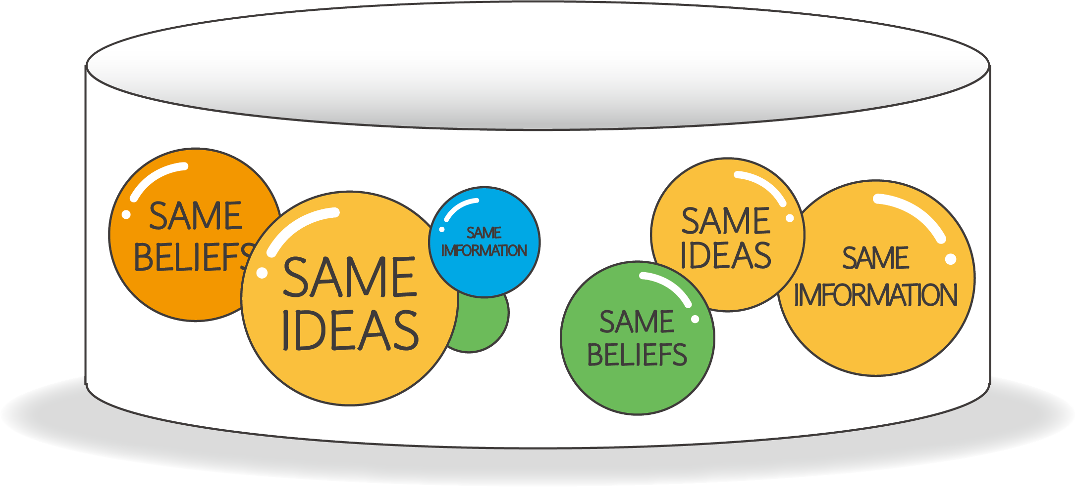
필터버블 터트리기
활동지
4
생각의 감옥? 편견 강화?
나와 비슷한 의견/취향만 접하면 어떤 문제가 발생할까요?
필터버블에 갇히지 않으려면 어떻게 해야 할까요?
Notes:
[교수지도안]
* 활동 1(필터버블 터트리기)
필터버블의 문제점을 이해하기 위한 활동입니다.
디지털 미디어 환경에서는 정보가 너무 많기 때문에 많은 정보를 일일이 접하고 판단하여 수용하기가 어렵습니다. 따라서 사람들은 나름대로 편리하게 정보를 습득하는 방식을 구성하여 활용하게 되는데, SNS가 이러한 정보 습득의 대표적인 공간입니다.
대부분의 사람들은 비슷한 생각을 하는 사람들과 친구를 맺고 관계를 형성합니다. 나와 비슷한 의견을 계속 공유하면서, 다른 의견이 배제되기 쉽습니다. 심지어 다른 의견이 없다는 것으로 극단적인 분화가 되는 일이 생길 수도 있는데, 이를 의견 극화라고 합니다.
내가 보는 것이 어떤 의미인지, 특정한 방향으로 생각이 유도되지 않는지 생각해보고, 나와 비슷한 의견만 지속적으로 접하게 되면 어떤 일이 생길지 함께 이야기 나누어봅니다.
필터버블은 ‘생각의 감옥’이라고 표현되기도 합니다. 필터버블에서 벗어나기 위해 비판적 사고의 중요성에 대해서 계속 강조할 필요가 있습니다.
[활동지 4]

Slide 10
허위정보
(가짜 뉴스)

Slide 11
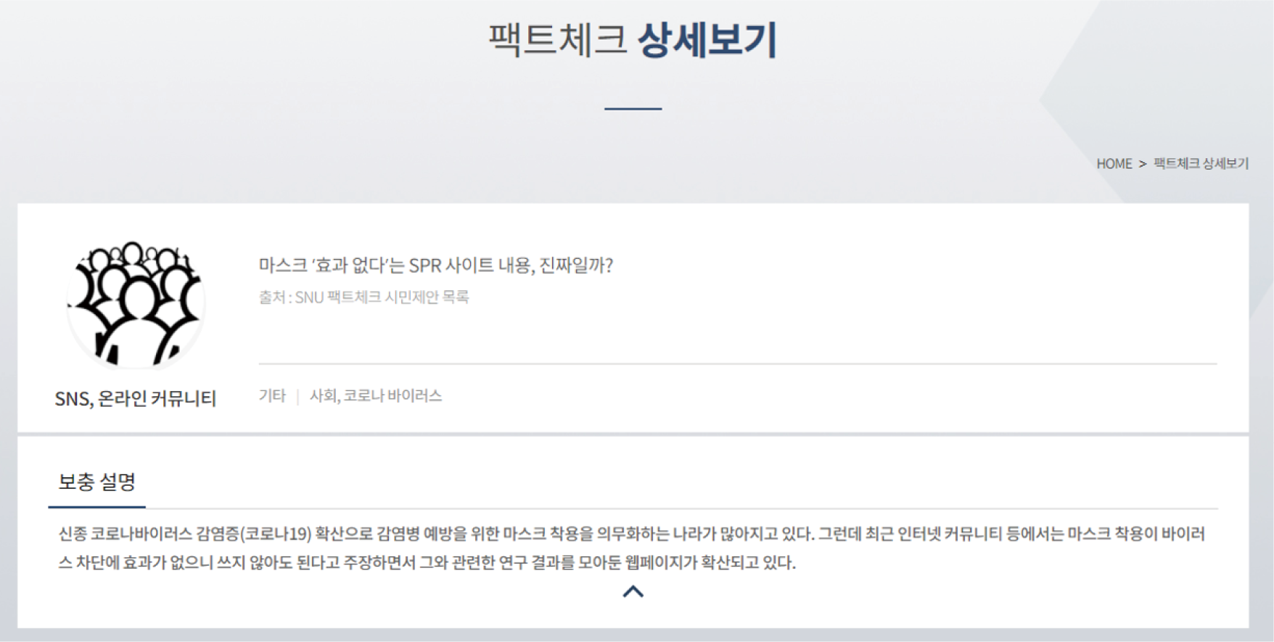
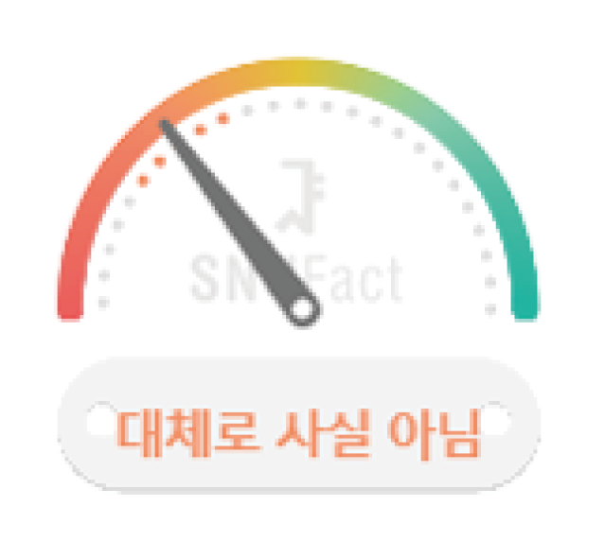
허위정보(가짜 뉴스)
허위정보(가짜 뉴스)를 진짜라고 믿었던
경험이 있나요?
활동지
5
거짓이라는 것을 알게 된 후 어떤 생각이 들었나요?
출처 : <SNU 팩트 체크 센터>, https://factcheck.snu.ac.kr/v2/facts/2573
Notes:
[교수지도안]
* 활동 2(허위정보(가짜 뉴스))
허위정보의 문제점을 이해하기 위한 활동입니다.
SNU 팩트체크센터의 코로나19 관련 허위 정보 팩트 체크 페이지를 살펴봅니다. 자세히 살펴보면, 코로나19 관련 연구 결과를 모아둔 웹 페이지를 검증한 결과 대체로 사실이 아니었다는 것을 알 수 있습니다. 대부분이 정보에 출처가 없거나 연구 정보를 편파적으로 인용했다고 밝혀졌습니다. 이 외에도 해당 사이트는 다양한 코로나19 관련 허위 정보를 게시하였는데, 초기에 코로나19가 우한에서 크게 유행하게 되면서 해당 지역 사람들에 대한 근거 없는 혐오를 하는 댓글 정보에 대한 팩트 체크 등도 제공하고 있습니다. 이는 온라인상의 혐오가 가짜뉴스를 근거로 퍼질 수 있음을 보여주는 것입니다.
이를 바탕으로 코로나19와 관련한 허위정보를 진짜라고 믿었던 경험이 있는지, 허위라는 것을 어떻게 알게 되었는지, 알고 난 후 기분이 어땠는지 활동지에 적어보고, 함께 이야기 나누어 보도록 합니다. 코로나19와 관련된 허위정보를 믿었던 적이 없다면, 다른 이슈에 대한 허위정보를 믿었던 경험을 이야기해도 좋습니다.
[자료 출처]
- SNU 팩트체크센터
: https://factcheck.snu.ac.kr/v2/facts/2573
[활동지 5]

Slide 12



허위정보(가짜 뉴스)
허위정보(가짜 뉴스)
허위, 부정확 또는 오도(誤導)하는 정보로서 공공에
해를 끼칠 목적 내지 이윤을 목적으로 설계,
제작, 유포되는 것
허위정보는 왜 퍼질까요?
Notes:
[교수지도안]
* 활동 2(허위정보(가짜 뉴스))
허위정보의 정확한 개념과 특성을 이해하는 활동입니다.
가짜 뉴스 혹은 허위정보는 ‘허위, 부정확 또는 오도(誤導)하는 정보로서 공공에 해를 끼칠 목적 내지 이윤을 목적으로 설계, 제작, 유포되는 것’을 의미하며, 뉴스의 오보에서부터 뉴스의 형태가 아닌, 완전하게 허위로 작성된 내용까지를 아우르는 개념입니다.
허위정보(가짜 뉴스)에서 중요한 것은 유포입니다. 사람들은 가장 먼저 뉴스를 공유하는 사람이 되어 주목을 받고 싶어 하기도 합니다. 허위정보(가짜뉴스)는 사람들의 이런 성향을 이용하기 때문에, 자극적인 내용이 많습니다.
허위정보가 무엇인지, 왜 빠른 속도로 널리 유포되는지를 이해하고, 허위정보(가짜 뉴스)를 유포하고 싶은 마음이 들 때, 사실 여부를 확인 해보는 것이 중요하다는 것을 이해할 수 있도록 합니다.

Slide 13
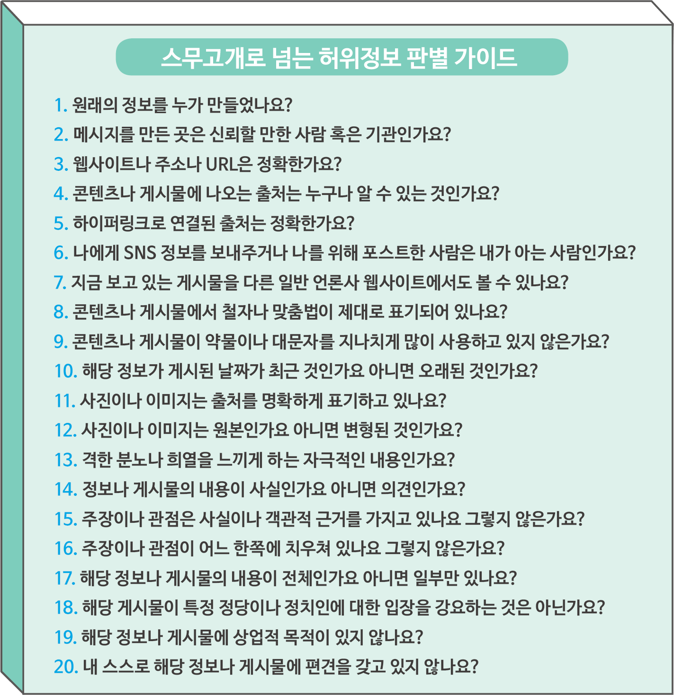
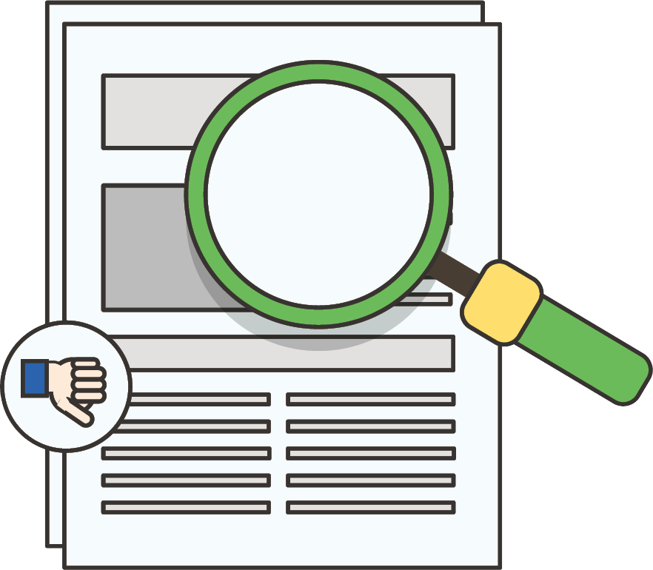
허위정보(가짜 뉴스)
허위정보를 판별하려면?
활동지
6
판별
가이드
우리만의 허위정보
판별 가이드를 만들어봅시다.
출처 : <20대를 위한 미디어 리터러시 실천 매뉴얼>(한국언론진흥재단, 2018)
Notes:
[교수지도안]
*활동 2(허위정보(가짜 뉴스))
정보를 확인할 때 중점적으로 점검해야 할 내용을 알아보는 활동입니다.
미디어를 이용하다가 어떤 정보를 보고 친구에게 공유하고 싶을 때나 내가 본 정보가 정확한지를 확인하려면 가장 먼저 해야 할 일이 무엇인지 생각해봅니다.
허위정보(가짜뉴스)의 판별을 위한 확인 사항은 보통 다음과 같습니다.
1) 기본적 확인 사항 : url, 날짜, 쓴 사람 이름, 다른 사이트에서도 볼 수 있었는지, 유사 정보를 검색하였을 때 어떤 것이 검색되는지, 정보 출처를 들어본 적이 있는지 등
2) 내용의 확인 사항 : 자극적인 내용인지, 다른 관점을 고려하는 것으로 보이는지, 주장인지 의견인지 사실인지, 사실이라고 제시한 근거는 어떤 것이 있는지, 지금 그 근거를 확인하여 볼 수 있는지 등
3) 외견적 확인 사항 : 정보의 일부만 제시되었는지, 전체가 제시되었는지 등
제시된 허위정보 판별 가이드를 함께 읽고 이러한 가이드라인이 왜 필요한지, 앞으로 정보를 확인할 때 어떤 점을 중점적으로 점검해야 할지에 대해 모둠별로 이야기 나누고 3가지를 정해봅니다.
학생들이 ‘스무고개로 넘는 허위정보 판별 가이드’를 어렵게 느낄 경우, 다른 예시를 통해 허위정보의 판별을 위해서는 (1) 정보의 출처가 믿을 만한지, (2) 근거가 정확 한지, (3) 다른 사이트에서도 해당 정보를 확인할 수 있는지 등을 여러 번 확인해야 한다는 것을 설명합니다.
허위정보를 접근하게 되는 통로로 페이스북, 유튜브, 트위치 등 우리가 자주 사용하는 SNS가 꼽히고 있습니다. SNS를 통해서 정보를 접하게 될 때에는 다양한 출처를 찾아보고 검색을 통해 정보의 진위를 판별하려고 노력해야 합니다.
[자료 출처]
- 한국언론진흥재단(2018), 20대를 위한 미디어 리터러시 실천 매뉴얼
[활동지 6]

Slide 14
허위정보 판별하기
14

Slide 15

허위정보 판별하기
우리만의 허위정보
판별 가이드를 활용하여
를 판별해봅시다.
15
Notes:
[교수지도안]
* 수업 마무리(허위정보 판별하기)
우리만의 허위정보 판별 가이드를 활용하여 허위정보를 판별해보는 활동입니다.
모둠별로 인터넷에서 신문기사를 하나 찾아 읽고, 우리만의 허위정보 판별 가이드를 이용하여 허위정보인지 판별해 보도록 합니다.
앞으로 미디어를 이용하며 접하게 되는 정보를 비판적으로 판단할 수 있어야 함을 강조하며 수업을 마무리합니다.

Slide 16
발행연도 2020년
동영상 | <달콤한 거짓말>(지식채널e, 2020)
동영상 | <필터 버블, 동영상 플랫폼의 부작용>(EBS Clipbank, 2020)
동영상 | <‘콘텐츠 추천 알고리즘’과 ‘필터버블’>(문화예술지식정보시스템 ACKIS, 2019)

